Slide 1
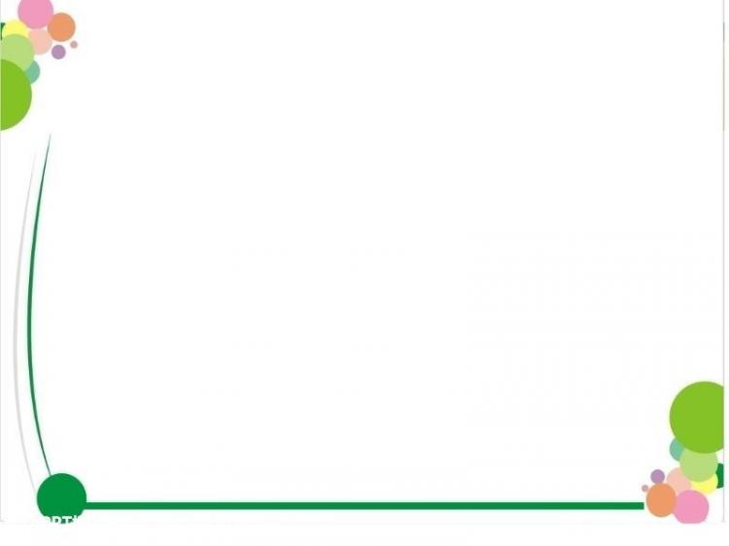

UBND quận Long Biên
Trường mầm non Long Biên A
HOẠT ĐỘNG TẠO HÌNH
Đề tài: In, đồ hình từ bàn tay, ngón tay
Lứa tuổi: MGL 5-6 tuổi
Giáo viên: Đặng Thị Mây

Slide 2
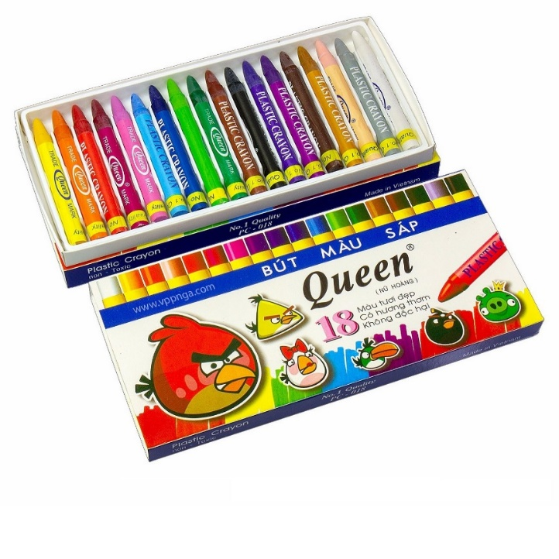
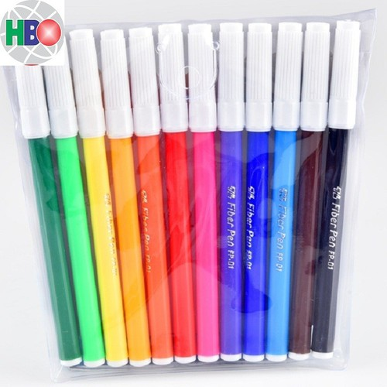
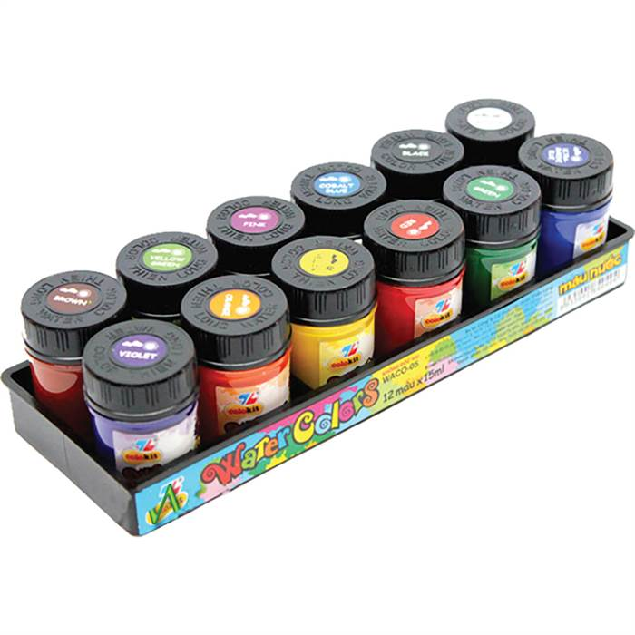
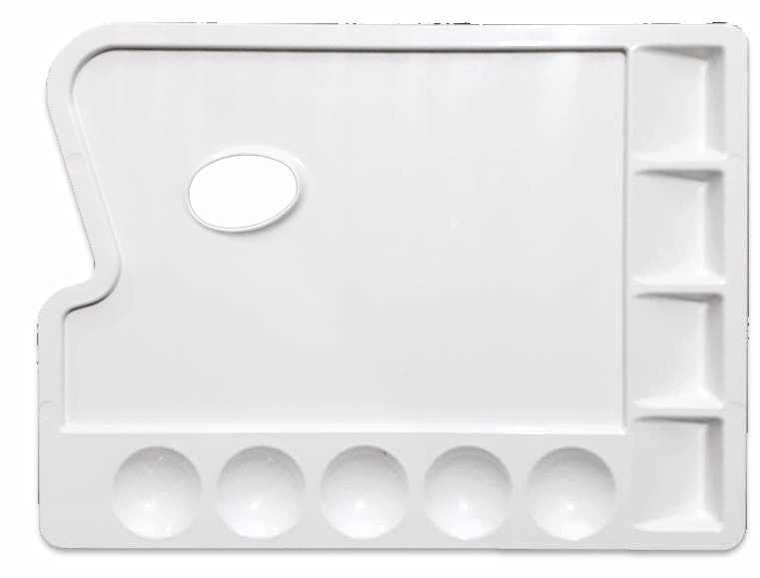
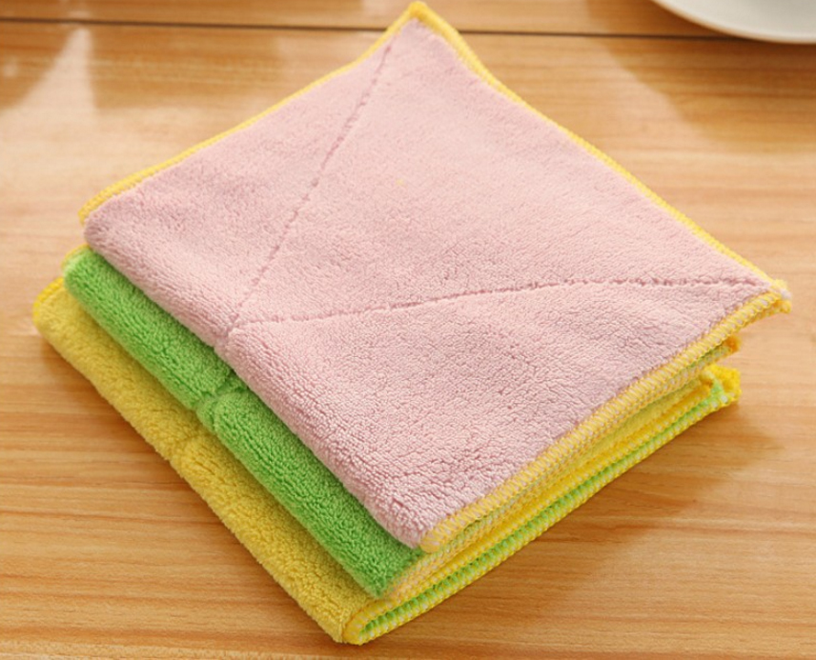
Chuẩn bị:

Slide 3


Slide 4
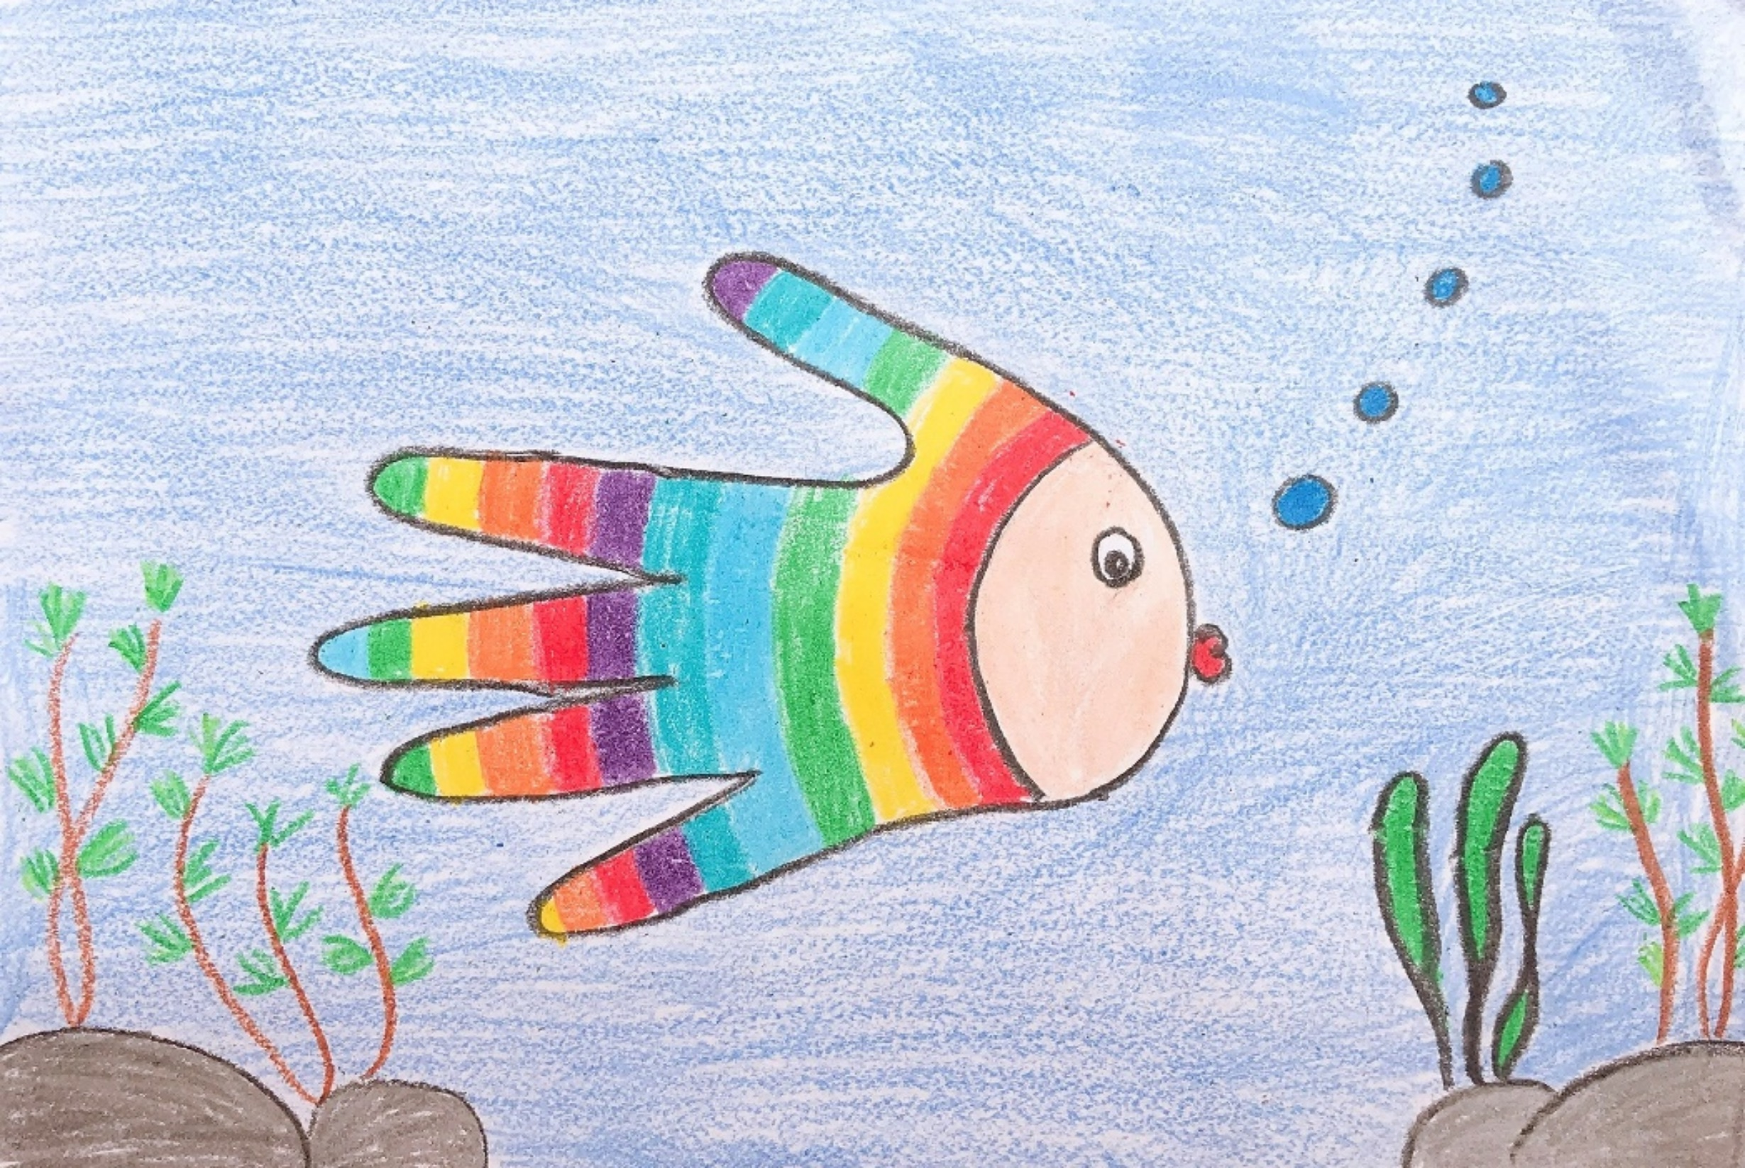

Slide 5
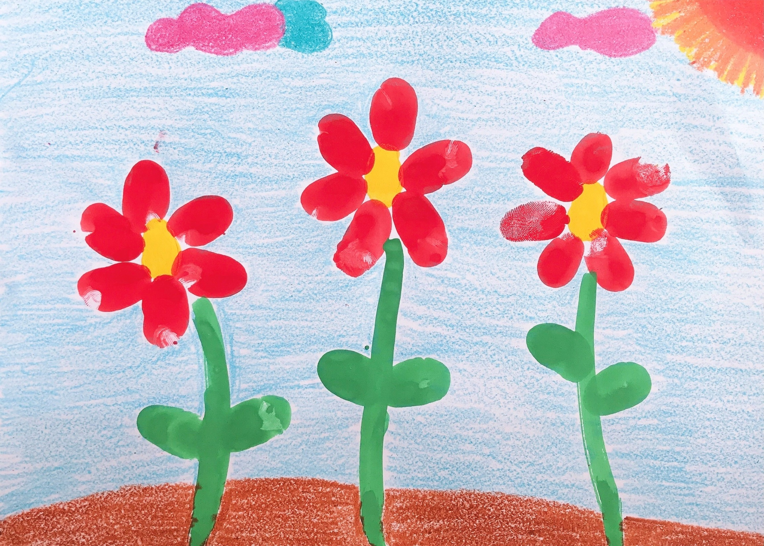

Slide 6
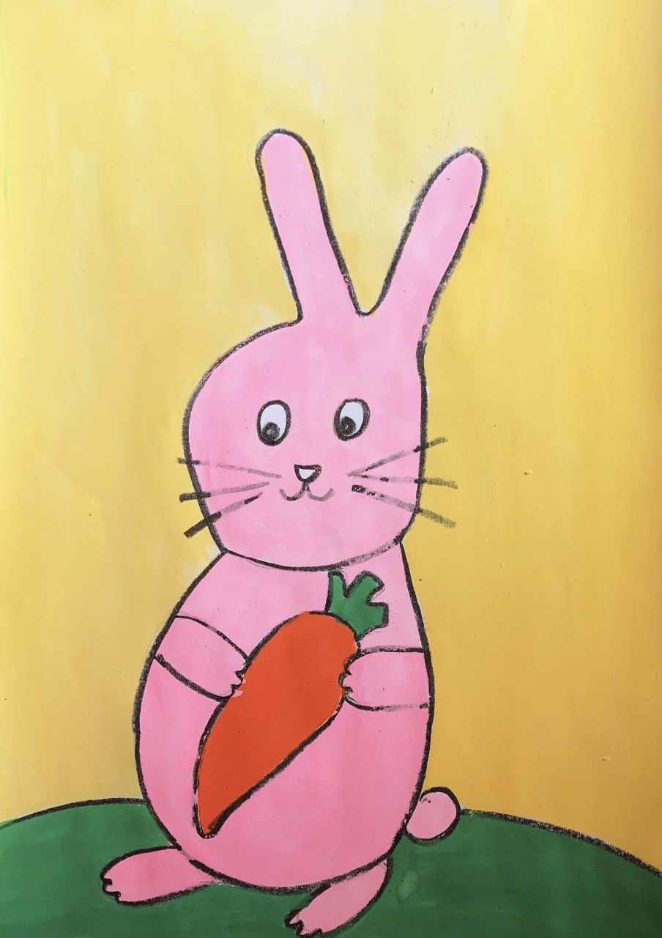

Slide 7
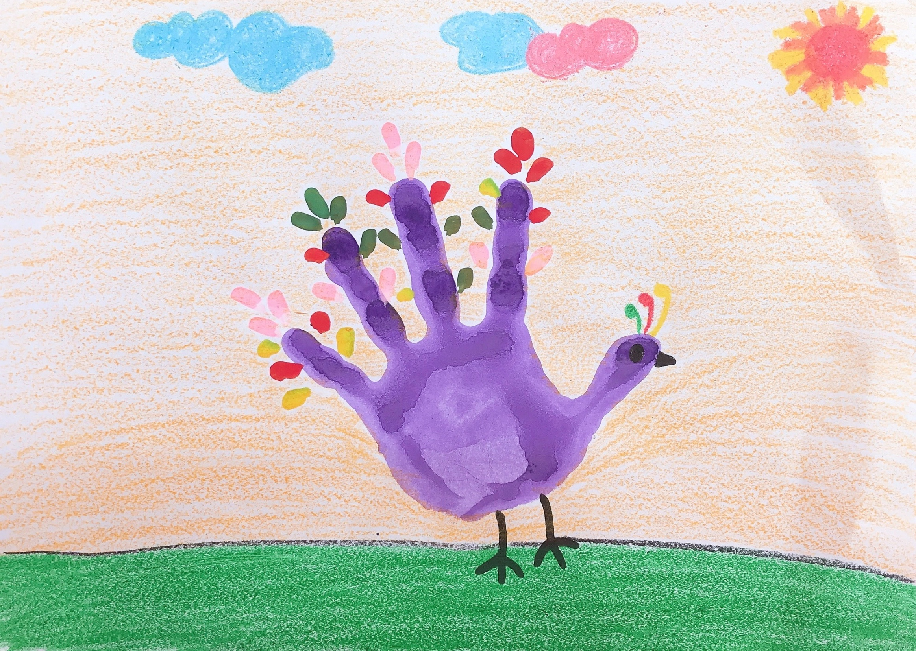

Slide 8
Cô chúc các con sẽ làm được nhiều sản phẩm đẹp và sáng tạo. Chào tạm biệt các con!

